Slide 1



家長教育
之
電子學習

Slide 2

小學篇

Slide 3

家長：當子女參與電子學習，我應如何作好準備？

Slide 4

家長：
當子女參與
電子學習，
我應如何
作好準備？
世界趨勢
認識電子學習及家校溝通
支持及指導子女
有需要時尋求協助

Slide 5

IV. 有需要時尋求協助

Slide 6

支援
家長錦囊
眼睛護理應用程式
精明使用電子書
電子學習資源套
其他政府資源
熱線服務

Slide 7


家長錦囊

Slide 8

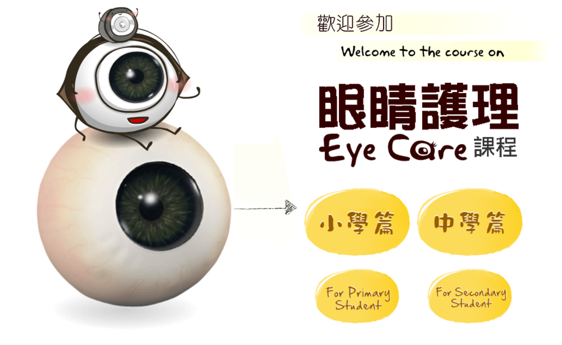
眼睛護理課程

Slide 9


精明使用
電子書

Slide 10

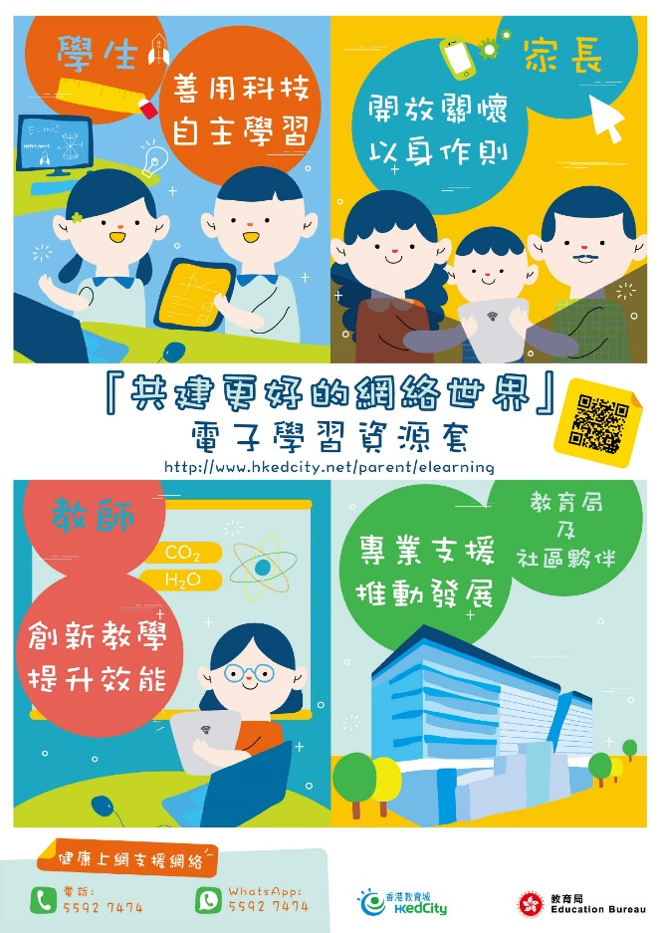
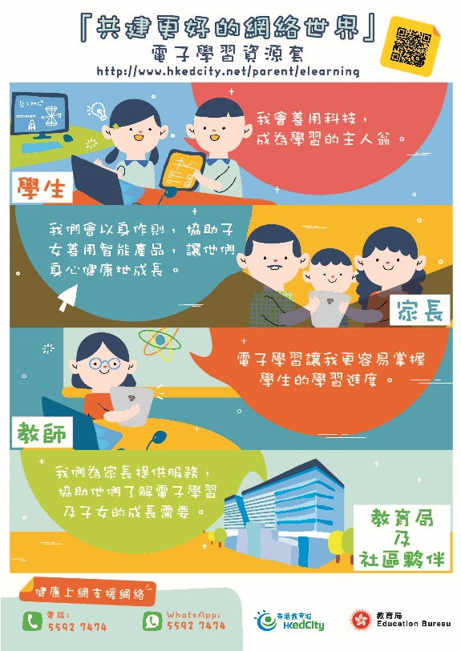
電子學習資源套

Slide 11

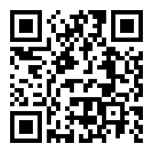
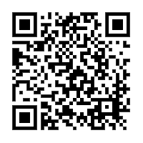
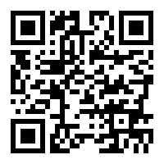
其他政府資源
上網學習支援網絡
http://theme.gov.hk/tc/theme/ilearnathome/news/
衞生署學生健康服務
http://www.studenthealth.gov.hk/tc_chi/internet/health_effects.html
資訊安全網
http://www.infosec.gov.hk/tc_chi/main.html

Slide 12
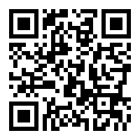
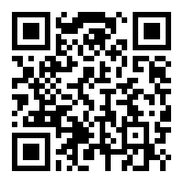
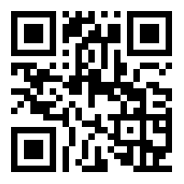
其他政府資源
政府資訊科技總監辦公室
http://www.ogcio.gov.hk/tc/index.htm
  網絡安全資訊站http://www.cybersecurity.hk/tc/about.php
香港電腦保安事故協調中心
https://www.hkcert.org/home

Slide 13
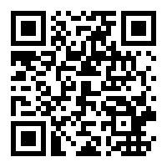
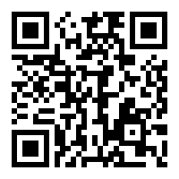
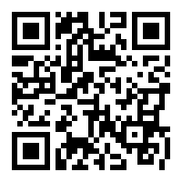
其他政府資源
香港警務處—網絡安全及科技罪案 http://www.police.gov.hk/ppp_tc/04_crime_matters/tcd/
電影、報刊及物品管理辦事處—健康使用互聯網
http://healthynet.proj.hkedcity.net/tc/index.php#
教育局訓育及輔導組—和諧校園齊創建之「校不容凌」
http://peace2.edb.hkedcity.net/chi/index.php
CHI

Slide 14




熱線服務

Slide 15

完
©香港特別行政區政府教育局 教育基建分部 資訊科技教育組 2017
本簡報的版權屬香港特別行政區政府教育局所有，不得作商業用途。學校可使用部分或全部內容作非牟利教育用途。

